Slide 1
Тема урока: «Россия в годы революций и гражданской войны»
Судьба России бесконечно дороже судьбы классов и партий, доктрин и учений.
Н.А. Бердяев
История 11 класс

Slide 2
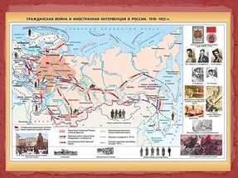

Slide 3
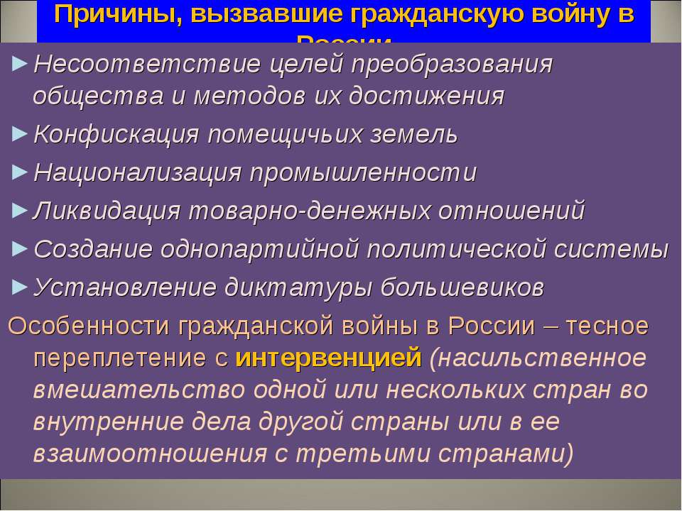

Slide 4
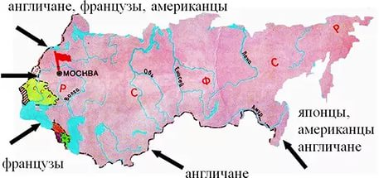

Slide 5
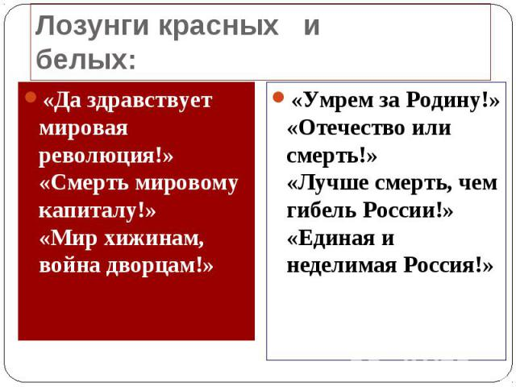

Slide 6
Великая российская революция 1917-1922 гг.
Проблемный вопрос:
«Революции и Гражданская война это трагические или героические страницы в истории нашей страны»?

Slide 7
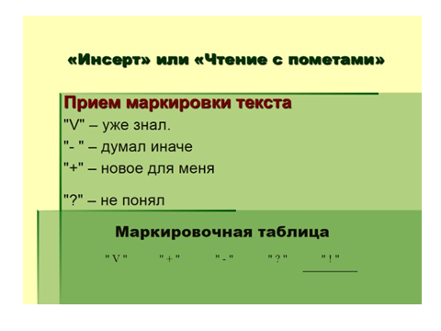

Slide 8


Slide 9
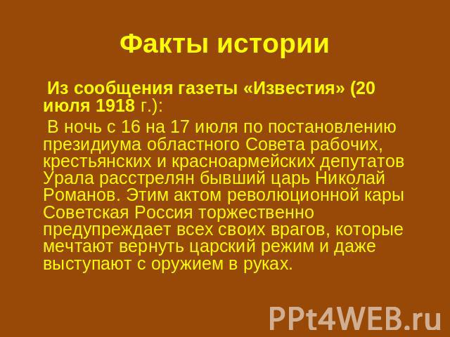

Slide 10
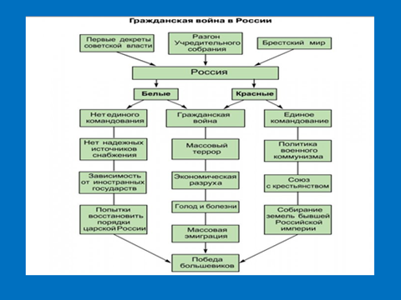

Slide 11
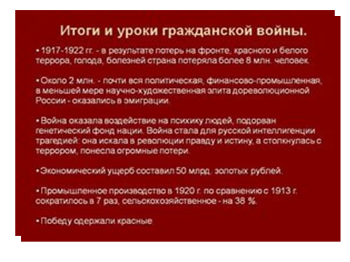

Slide 12
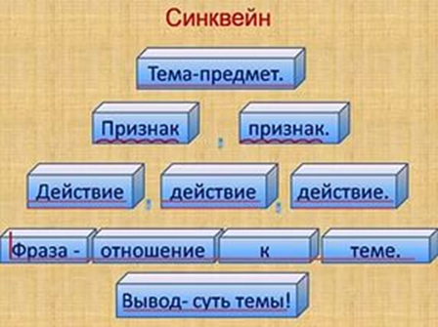

Slide 13


Slide 14
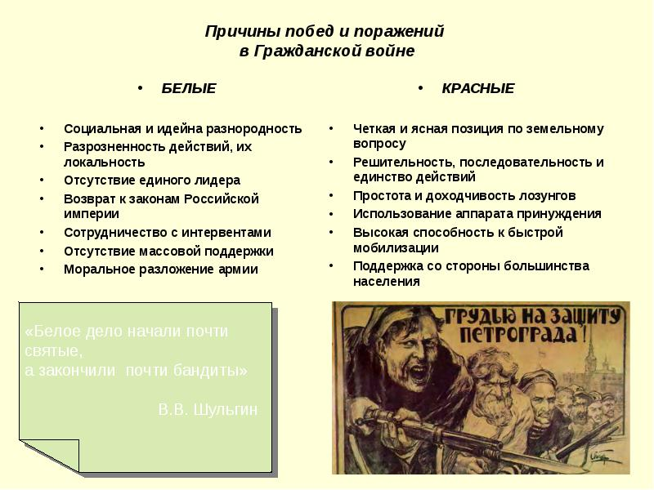

Slide 15


Slide 16
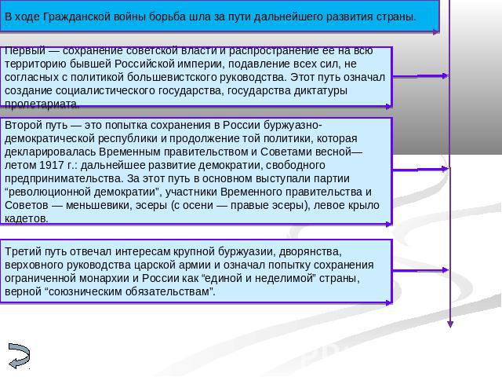

Slide 17
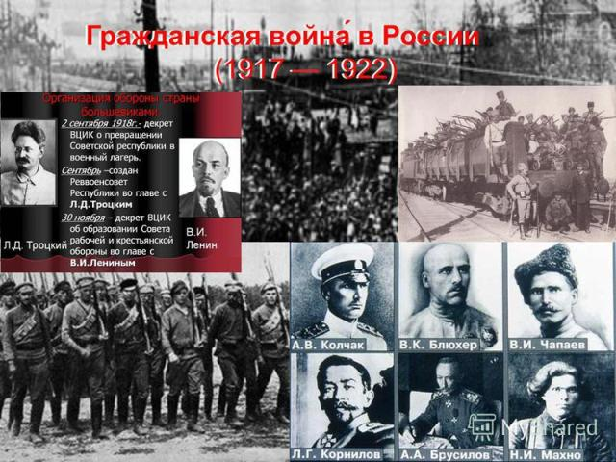

Slide 18
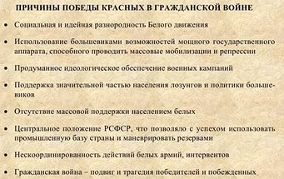

Slide 19
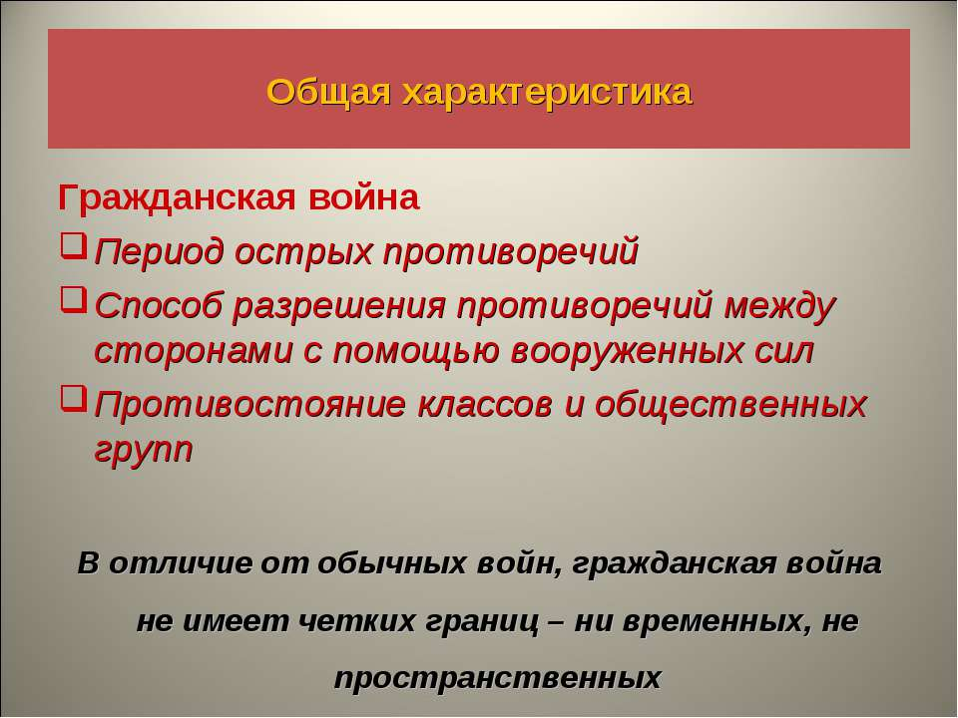

Slide 20
Использованные ресурсы
1.Дорожкина Н.И. Современный урок истории: использование мультимедийных презентаций: 5-11 классы.- М.: ВАКО, 2009
2.Поташник М.М., Левит М.В. Как подготовить и провести открытый урок (современная технология) Методическое пособие-М.: Педагогическое общество России, 2011
3.Отечественная история XX- начала XXI века: док. и справ. материалы: пособие для учащихся 11 кл. общеобразоват. учреждеий /авт.-сост. Г.Е. Гиголаев, Д.В. Фомин-Нилов; под общ. ред. А.О. Чубарьяна. – М.: Просвещение, 2009
4. Интернет-ресурсы: www.rusrevolution.info, http://histrf.ru/

